Slide 2
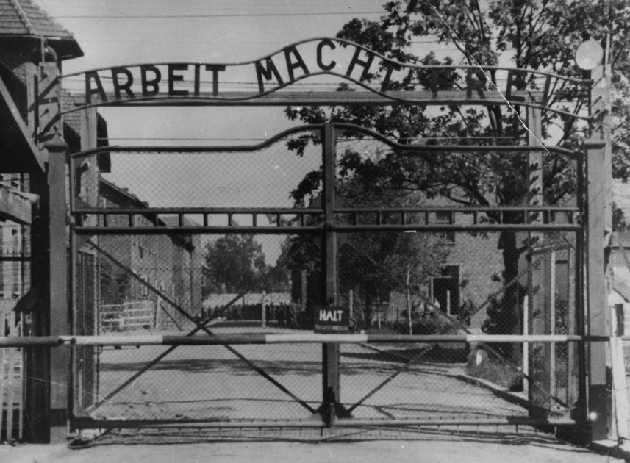
Il 27 gennaio del 1945 le truppe sovietiche dell’Armata Rossa arrivarono nella città polacca di Auschwitz. Là trovarono il campo di concentramento e ascoltarono le testimonianze dei sopravvissuti: fu allora che si capirono pienamente gli orrori compiuti dal regime nazista.

Slide 3
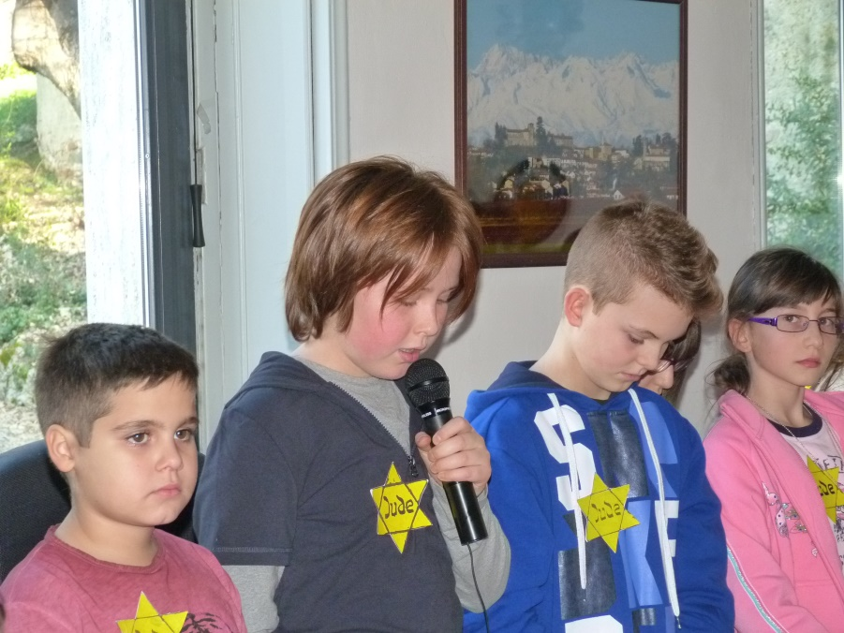
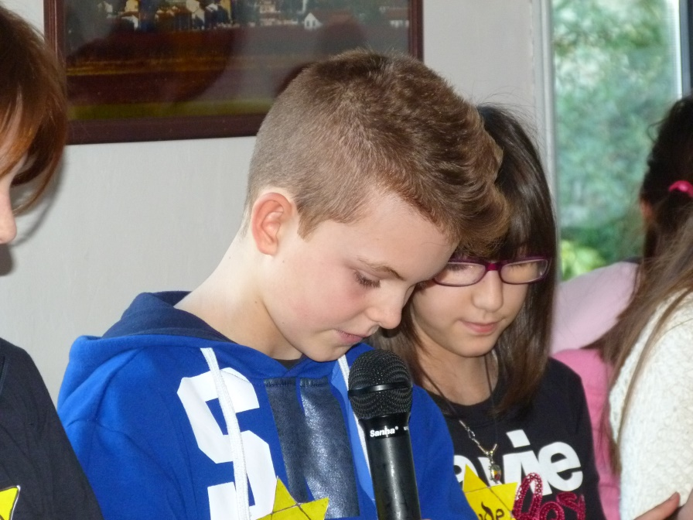
La legge 211 del 20 luglio 2000 cita:
Art.1
La Repubblica italiana riconosce il giorno 27 gennaio, data dell'abbattimento dei cancelli di Auschwitz, "Giorno della Memoria", al fine di ricordare la Shoah (sterminio del popolo ebraico), le leggi razziali, la persecuzione italiana dei cittadini ebrei, gli italiani che hanno subìto la deportazione, la prigionia, la morte, nonché coloro che, anche in campi e schieramenti diversi, si sono opposti al progetto di sterminio, ed a rischio della propria vita hanno salvato altre vite e protetto i perseguitati.

Slide 4
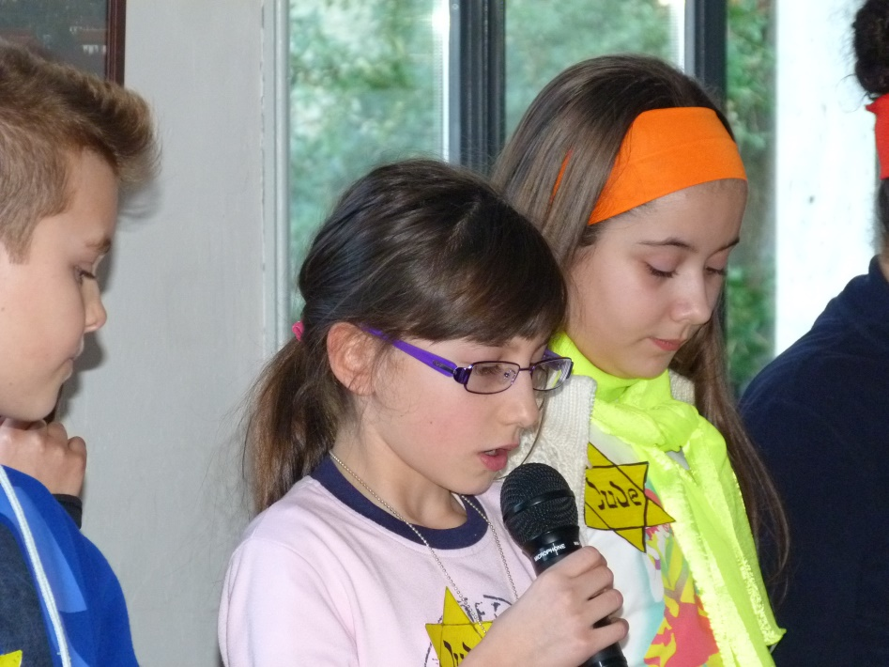
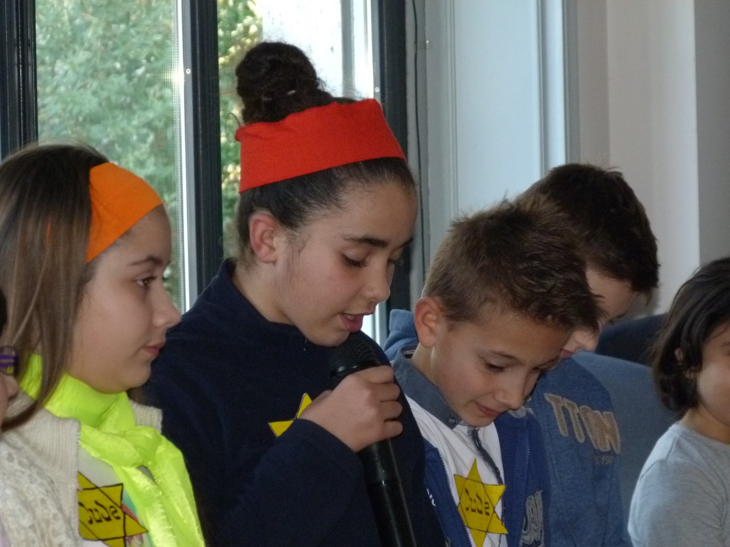
Art. 2
In occasione del "Giorno della Memoria", sono organizzati cerimonie, iniziative, incontri e momenti comuni di narrazione dei fatti e di riflessione, in modo particolare nelle scuole di ogni ordine e grado, su quanto è accaduto al popolo ebraico e ai deportati militari e politici italiani nei campi nazisti in modo da conservare nel futuro dell’Italia la memoria di un tragico ed oscuro periodo della storia nel nostro Paese e in Europa, e affinché simili eventi non possano mai più accadere.

Slide 5
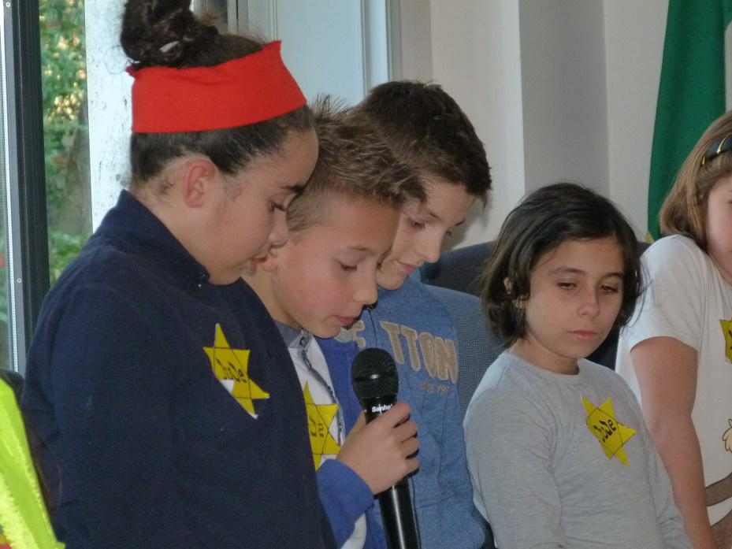
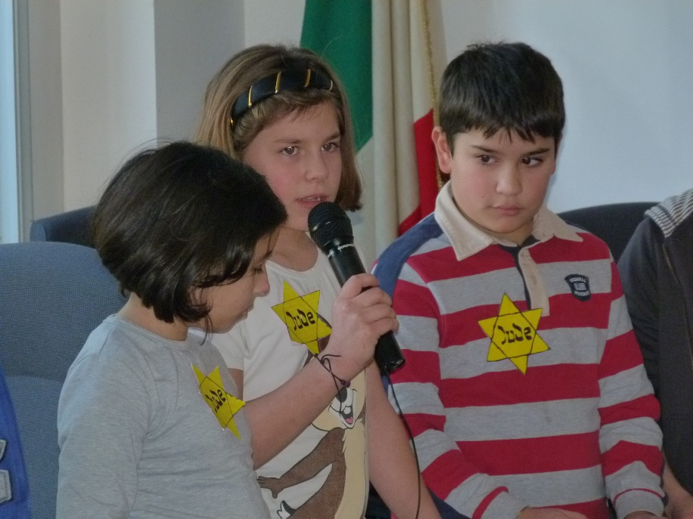
Anche noi, alunni delle classi 4^ e 5^, oggi vogliamo riflettere, leggendo alcuni brani che testimoniano come bambini della nostra età siano stati costretti a subire ingiustizie e umiliazioni senza spesso capirne le motivazioni.
Tra il 1939 e il 1945, tutti i bambini di religione ebraica che vivevano nell’Europa occupata dai Nazisti rischiavano la vita, dovevano portare una stella gialla al petto che li identificasse come ebrei. Per sopravvivere, molti di essi si nascosero o vissero sotto mentite spoglie, celando la propria vera identità e la propria religione. Trascorsero quegli anni in orfanotrofi, conventi, fienili, cantine, costretti a nascondersi o a simulare un’altra identità.

Slide 6
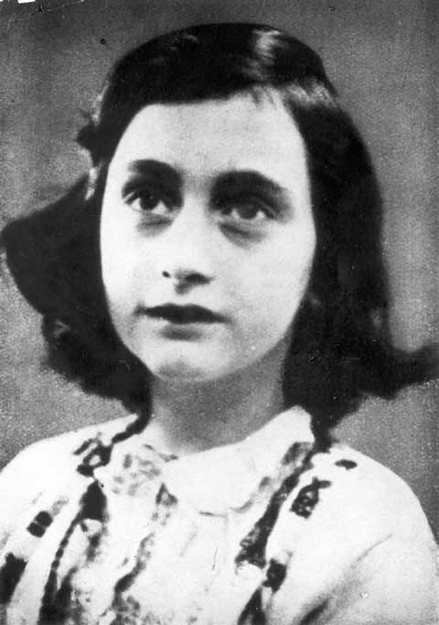
Dal Diario di Anna Frank
Anna Frank era una bambina ebrea tedesca. Per sfuggire alla persecuzione dei Nazisti, lei e la famiglia dovettero spostarsi ad Amsterdam, in Olanda, nel 1933 quando Adolf Hitler fu nominato Führer.
Nel luglio del 1942, appena tredicenne, ella dovette nascondersi con la famiglia in un piccolo spazio a due piani posto in un vecchio edificio di Amsterdam. In quel rifugio trovarono posto 8 persone: Anna con i suoi genitori e la sorella Margot, un dentista e un’altra coppia con un figlio, Peter, di tre anni più grande di Anna.
Rimasero nascosti in quel rifugio per due anni. Lì Anna scrisse sul suo diario la vita e le vicende di tutti i giorni e le proprie impressioni sulle persone che vivevano con lei. Il diario sarà la sua amica preferita e il suo nome sarà Kitty.
"Spero di poterti confidare tutto, come non ho ancora potuto fare con nessuno, e spero mi sarai di grande conforto."
Il 4 agosto del 1944 qualcuno li tradì: fecero la spia ai Nazisti e rivelarono il loro rifugio. Anna e tutti gli altri furono catturati e condotti ai campi di concentramento. Anna morì nel campo di concentramento di Bergen-Belsen il 31 marzo 1945.
Notes:
Lettura di alcuni esempi di leggi razziali

Slide 7
Mercoledì 8 luglio 1942
Nasconderci! Dove dovremmo nasconderci, in città, in campagna, in una casa, in una capanna, quando, come, dove…? Erano problemi che io non dovevo pormi, e che tuttavia continuamente riaffioravano. Margot e io cominciammo a stipare l'indispensabile in una borsa da scuola. La prima cosa che ci ficcai dentro fu questo diario, poi arricciacapelli, fazzoletti, libri scolastici, un pettine, vecchie lettere; pensavo che bisognava nascondersi e cacciare nella borsa le cose più assurde. Ma non me ne rammarico, ci tengo di più ai ricordi che ai vestiti.

Slide 9
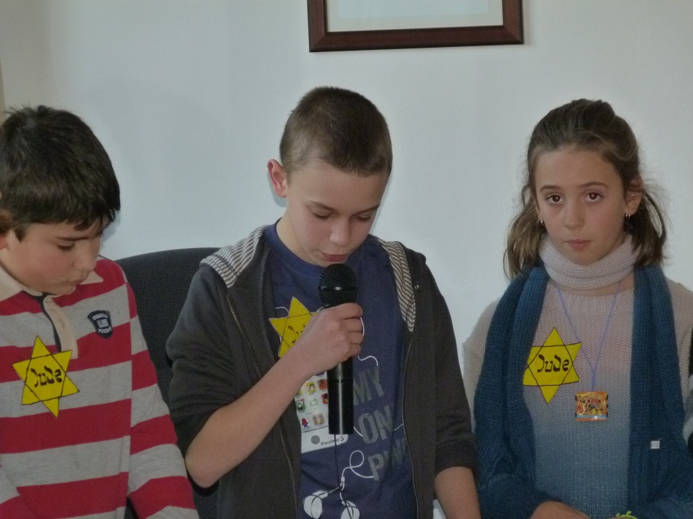
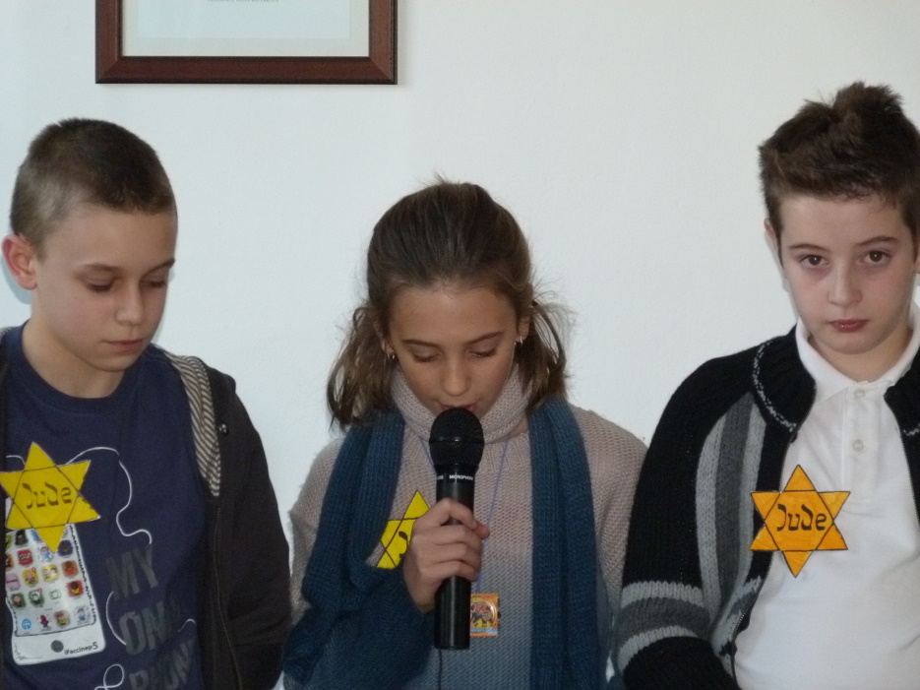
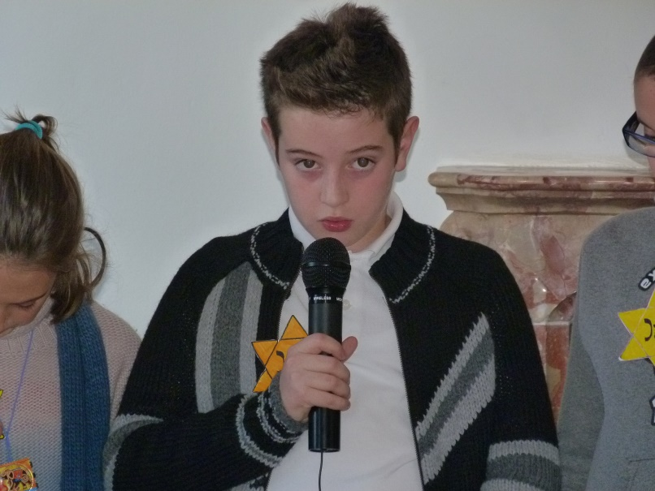
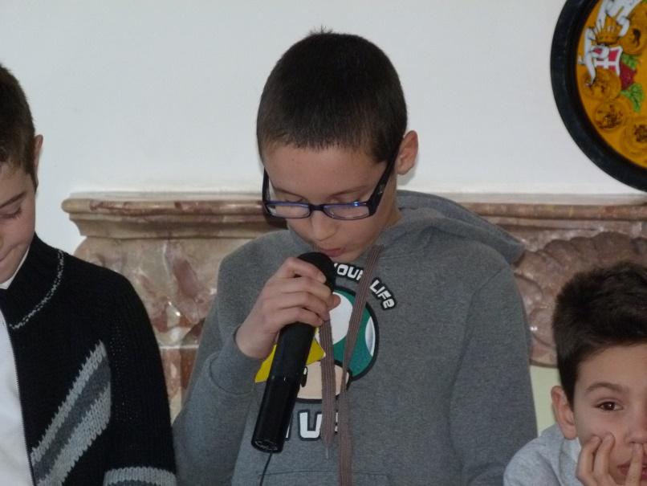

Slide 10
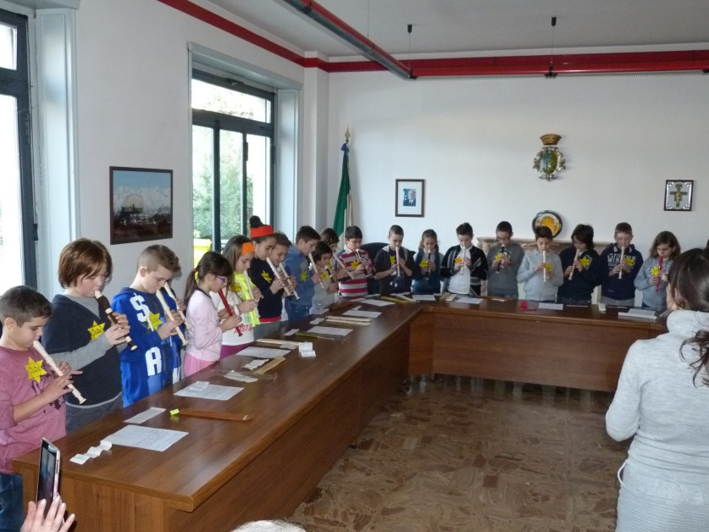
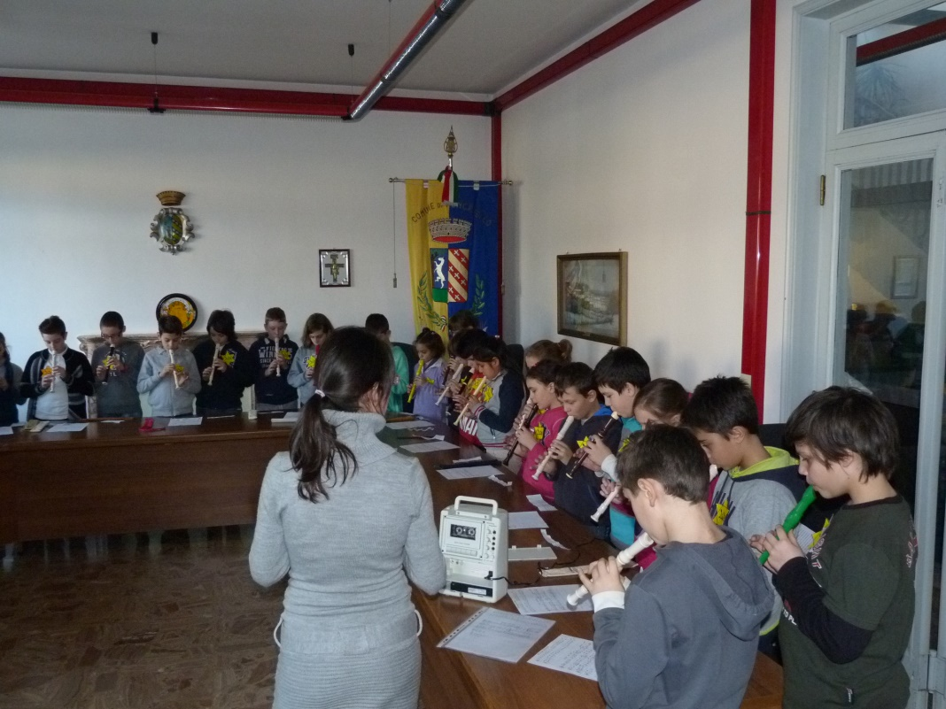
TRA LE LETTURE INTERMEZZO MUSICALE CON I BRANI:
TUMBALALAIKA
(canzone d’amore ebraica e nello stesso tempo musica tradizionale russa)
HINE MA TOV
(inno ebraico)

Slide 11
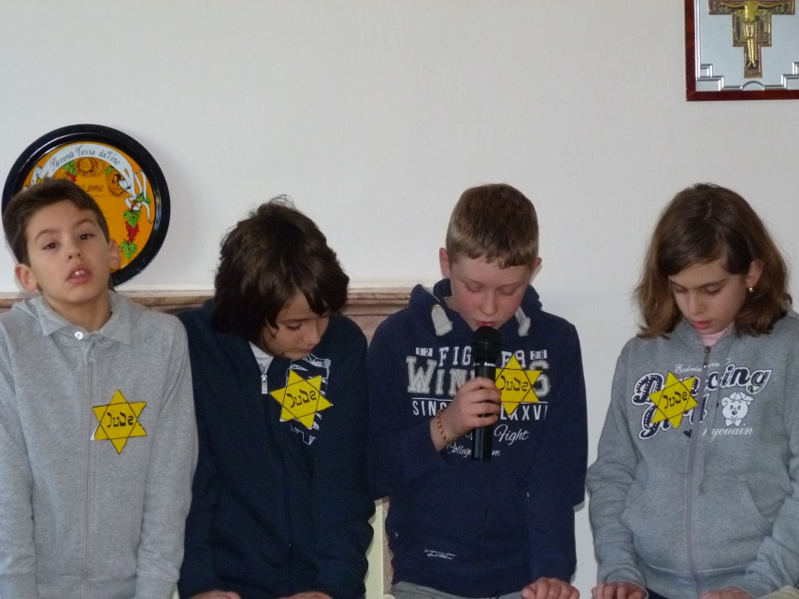
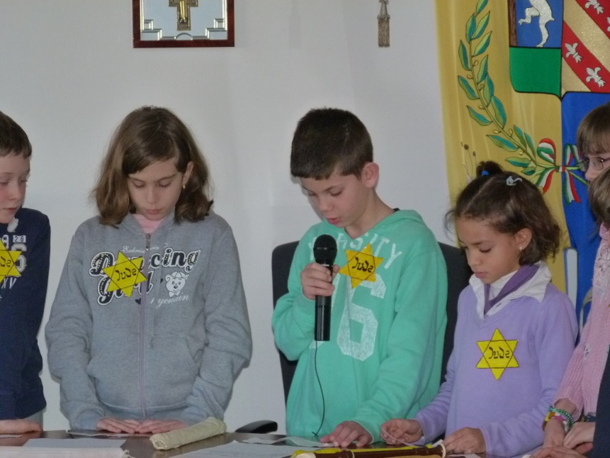
La storia di Hania
Hania Goldman è nata il 13 aprile 1929 a Zabno, in Polonia; è sopravvissuta alla Shoah nascondendosi con la mamma e la sorella in un fienile infestato di pulci, non lontano dalla sua città natale. Il precario rifugio era una stanzetta angusta e senza finestre, in cui non entrava aria fresca, dove la bimba visse per più di due anni, nella costante paura di essere scoperta dai nazisti. Hania è una delle decine di migliaia di bambini che sono sopravvissuti alla Shoah nascondendosi. Oggi questi bambini, diventati adulti e ora anziani, sono noti come “hidden children”. Alcuni di essi dovettero nascondere la propria identità sotto nomi cristiani, costruendosi un passato immaginario. La gran parte di essi fu costretta a sparire senza lasciare traccia di sè, trovando rifugio in conventi o orfanotrofi, o venendo adottati da famiglie non ebraiche estremamente coraggiose: infatti la punizione per chi nascondeva un ebreo era la morte. Molti bambini, come Hania, vissero in fienili, cantine, fognature.
Hania, che ora vive negli Stati Uniti, dove è diventata una pittrice di successo e si chiama Ann Shore, conserva dei bei ricordi dell’infanzia trascorsa a Zabno.

Slide 12
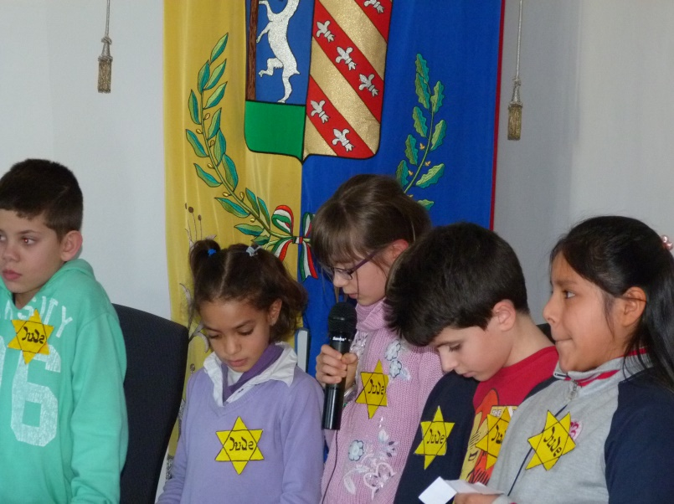
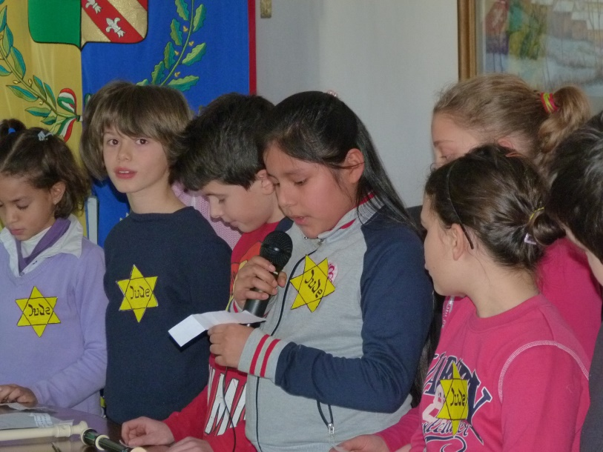
Hania racconta:
“Era un paradiso, tutta la cittadina era un campo giochi per noi. In estate, quando il sole era caldo, facevamo il bagno nel fiume che attraversava il paese.
Giocavamo nei campi pieni di boccioli di fiore. E in inverno
pattinavamo sullo stagno ghiacciato e ci lanciavamo giù a picco da una collina.
Eravamo sempre circondati da risate e da amore”.
C’era tuttavia un problema: Hania e la sua famiglia erano ebrei e i cittadini gentili di Zabno non nascondevano il loro odio verso questo popolo. Essere ebrei voleva dire valere un po’ di meno, i gentili potevano tirare sassi agli ebrei e fare di essi il bersaglio per i propri insulti. Hania ricorda che una volta il negozio dei suoi genitori fu bombardato di sassi. In un’altra occasione suo padre fu picchiato così pesantemente che tornò a casa con il volto insanguinato. Il 1 settembre 1939 l’esercito di Hitler invase la Polonia, dando così inizio alla Seconda Guerra Mondiale e il 7 dello stesso mese le truppe dell’Unione Sovietica, allora alleate della Germania, invasero la Polonia da est. Il 27 la Polonia si arrese e gli ebrei di Zabno si trovarono ufficialmente soggetti alle politiche razziali della Germania hitleriana; da quel momento essi dovettero cucire una stella gialla sui propri vestiti e fu loro proibito di allontanarsi dalle proprie città.

Slide 13
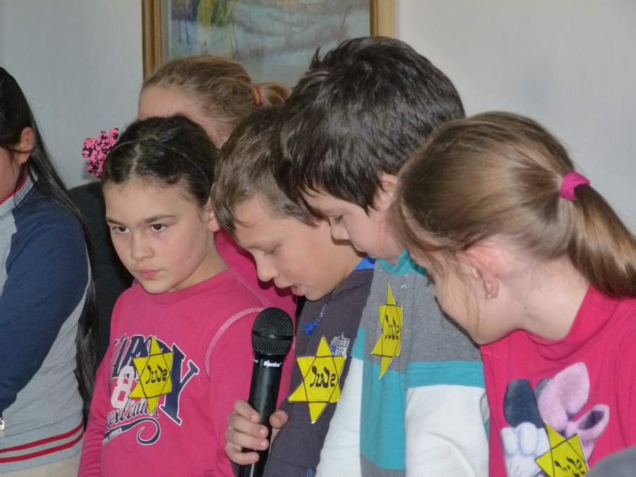
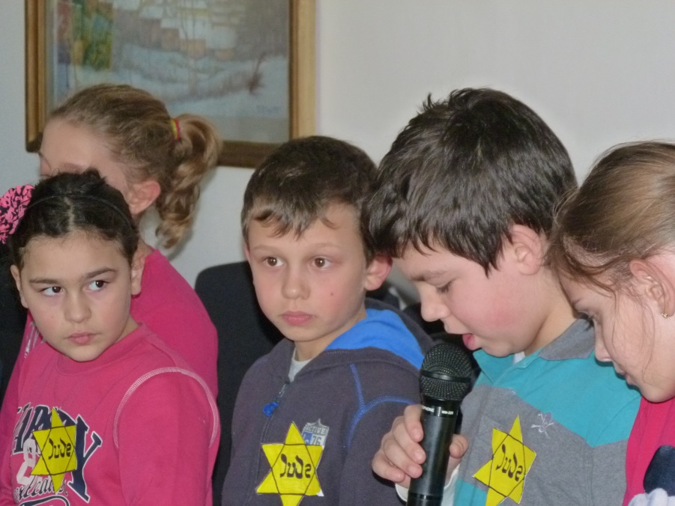
Quando Hania si presentò a scuola con la stella gialla venne presa in giro dai compagni non ebrei; all’inizio fu umiliata da questa situazione ma a breve le fu proibito frequentare la scuola. Un giorno, mentre stava giocando all’aperto, due nazisti su una motocicletta la fermarono e le chiesero di vedere la stella gialla.
Hania fu picchiata brutalmente perché i nazisti sostenevano che stava cercando di nasconderla. Il 10 marzo 1942 trenta ebrei della cittadina furono trascinati fuori dalle loro case, allineati contro il muro di una fabbrica e fucilati.
Quella stessa notte i nazisti fecero irruzione in casa di Hania cercando suo padre. Si avvicinarono al letto della bambina, le premettero il fucile contro la testa e le chiesero se sapeva dove fosse il padre; ella rispose che non lo sapeva ma uscendo i nazisti si accorsero di una porta che conduceva alla cantina, dove trovarono il papà, che fu fucilato davanti agli occhi pietrificati della figlia.

Slide 14
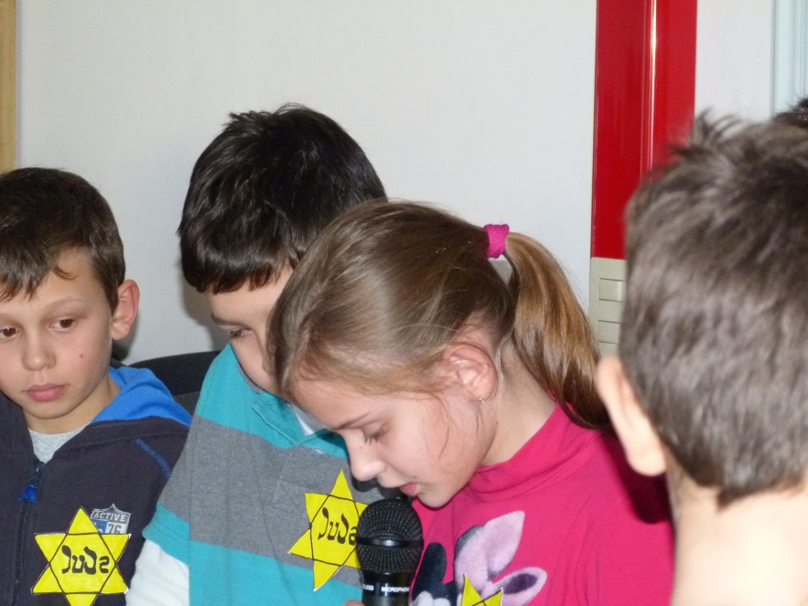
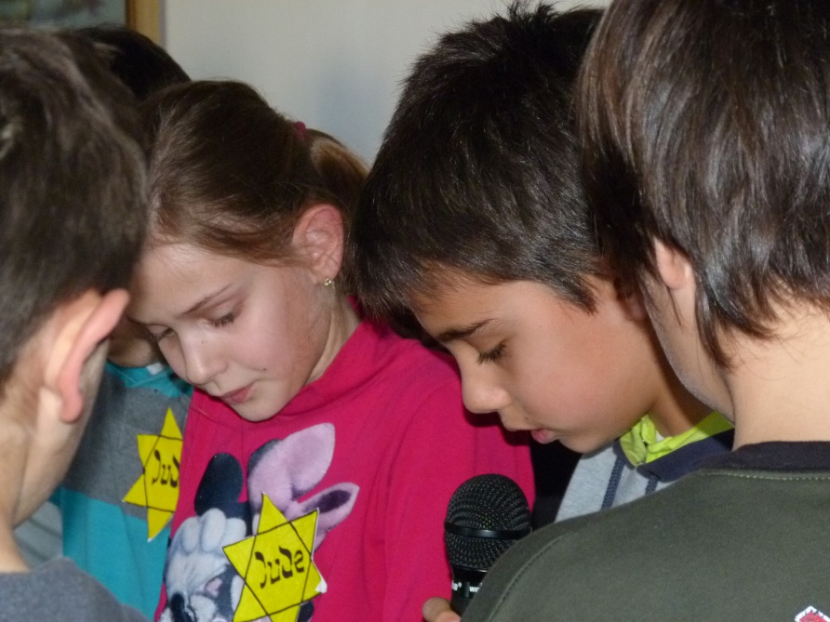
Hania racconta ancora:
“Non molto tempo dopo, nel mezzo della notte, mia madre, mia sorella e io fuggimmo dalla nostra città alla ricerca di un posto dove nasconderci. Mia mamma si ricordava della povera vedova di un fattore con quattro figli – comprava scarpe nel negozio dei miei genitori – e trovammo la sua fattoria nella campagna. Mia madre la pregò di darci rifugio ma ella rifiutò; alla fine, in cambio di denaro e di oggetti preziosi, ci permise di nasconderci in un buio fienile sopra la casa, sotto un tetto di paglia”.
Dopo pochi mesi, quando fummo senza soldi e senza niente da dare alla donna, ella cercò di mandarci via. Mia madre si rifiutò, sapendo che se avessimo lasciato il nostro nascondigli saremmo state catturate e uccise.
Fece credere alla donna che anche lei sarebbe stata uccisa, per aver dato asilo a degli ebrei. Convintasi che doveva salvarsi la pelle, la donna accettò … Con rabbia. Divenne violenta, portò via la scala dal fienile e interruppe
ogni contatto con noi, fatta eccezione per gli urli e gli insulti che ci destinava ogni qualvolta scopriva che cercavamo di uscire dal fienile.(…)”.

Slide 15
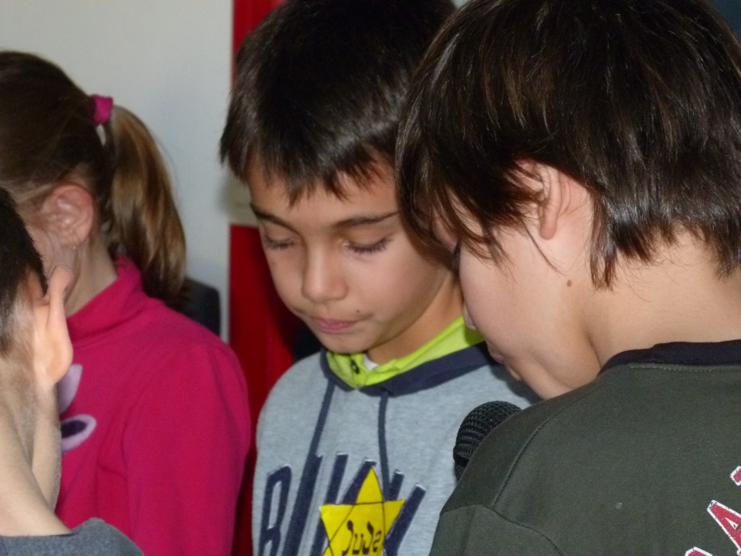
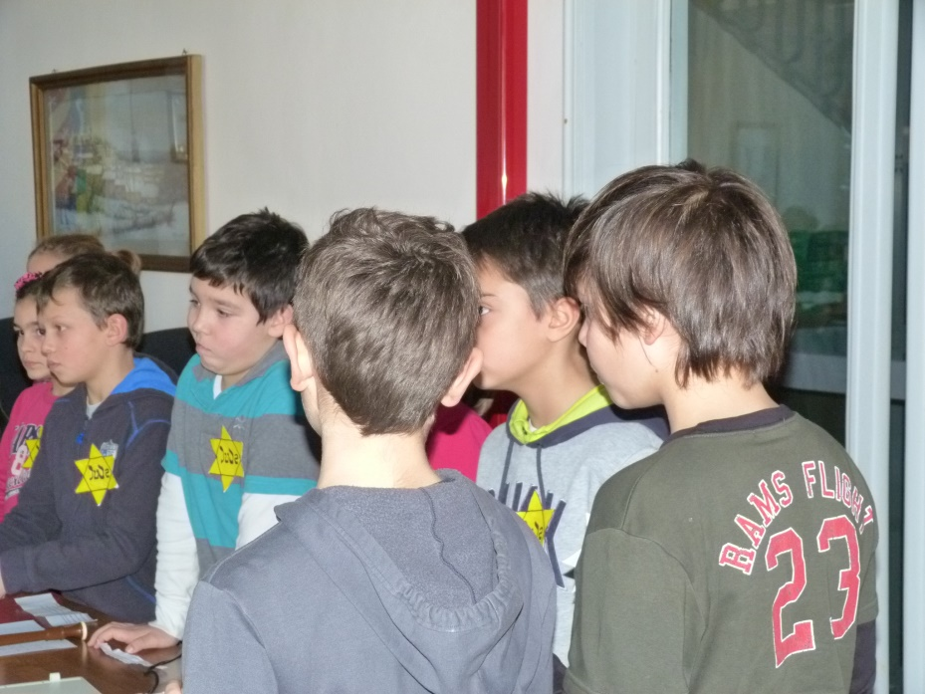
Gli unici contatti umani che Hania e la sua famiglia ebbero per più di due anni furono con tre ragazzi ebrei di Zabno che vivevano in clandestinità. Hania trascorse quei due anni sbirciando, attraverso le assi del fienile, i bambini della fattoria che ridevano e giocavano, proprio come una volta aveva fatto anche lei. I polacchi, ovunque, davano la caccia agli ebrei, per catturarli e denunciarli ai tedeschi.
Hania ricorda:
“A volte la paura era insopportabile. Quando il vento soffiava sentivamo rumori da tutte le direzioni. Lo stormire dei rami e dei cespugli e il latrare dei cani ci terrorizzavano, ci fermavamo immobili per sentire se qualcuno arrivava. Eravamo sempre in allerta”.

Slide 16
